Slide 1
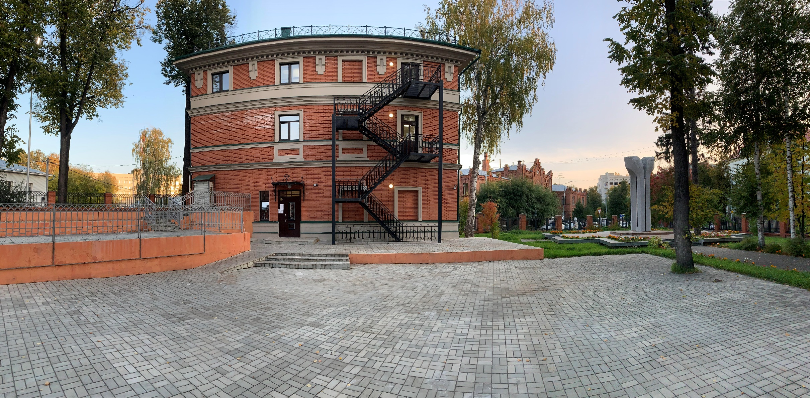
Федеральное государственное бюджетное образовательное учреждение высшего образования
«Казанский государственный медицинский университет» Министерства здравоохранения Российской Федерации
Центр аккредитации специалистов (Толстого 6/30)

Slide 2
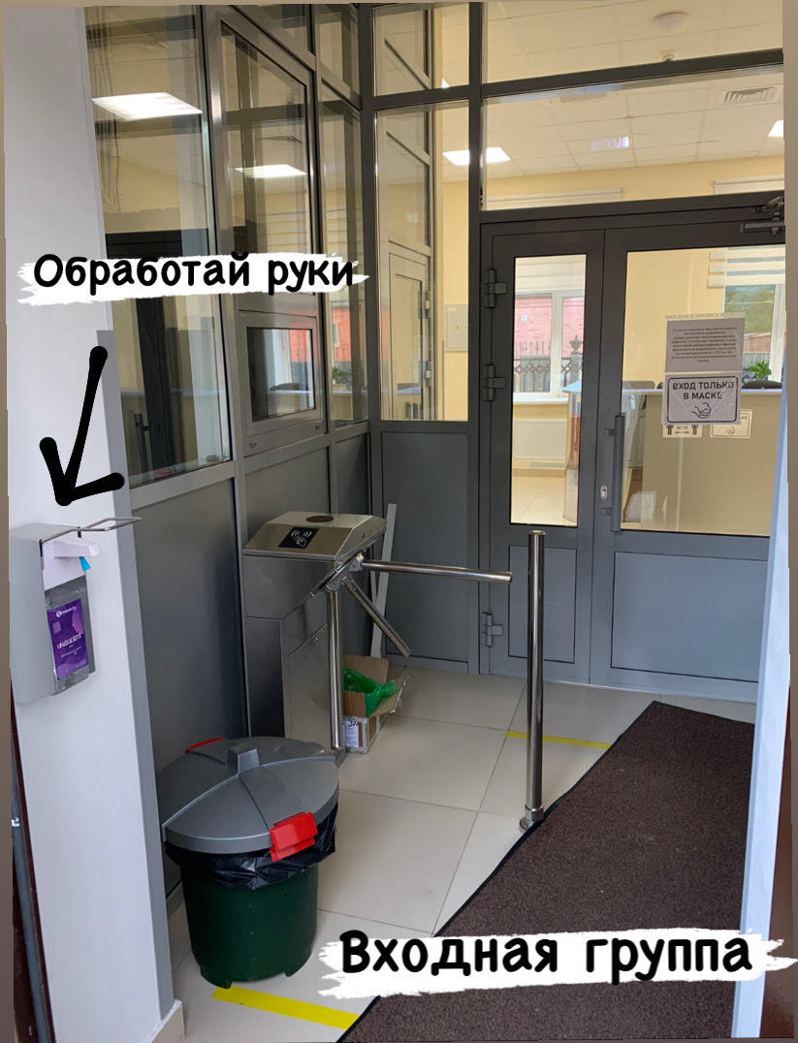
Входная группа

Slide 3
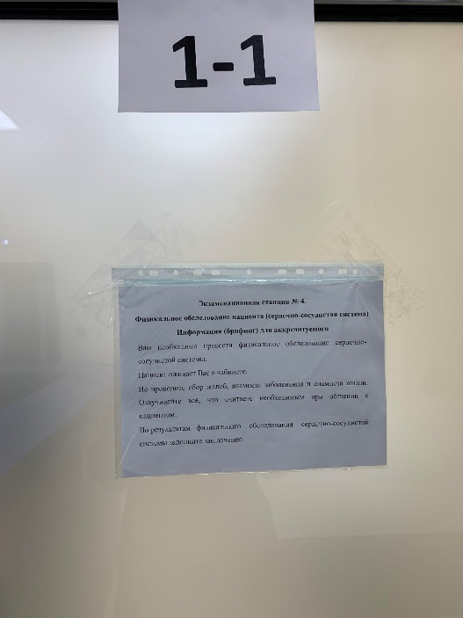
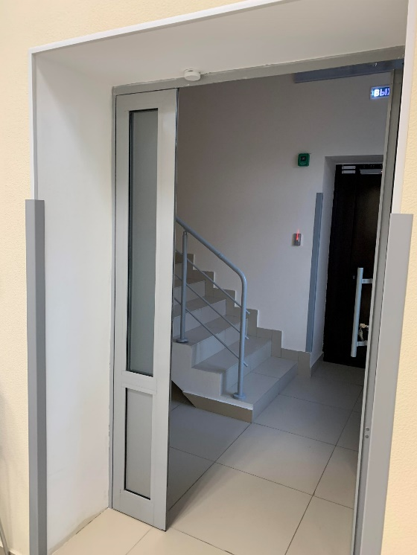
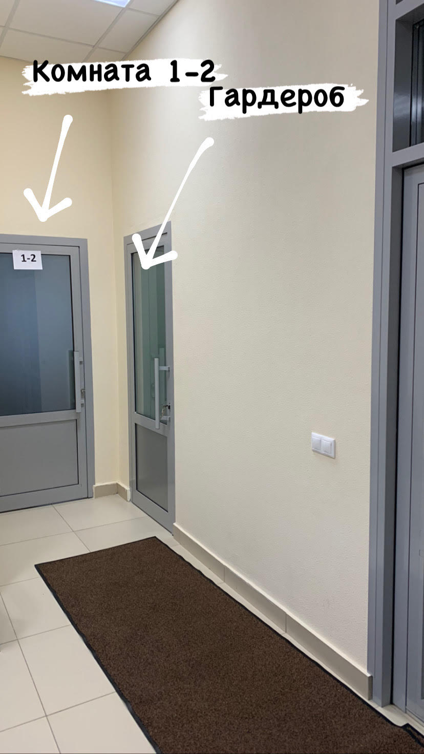
Вестибюль

Slide 4
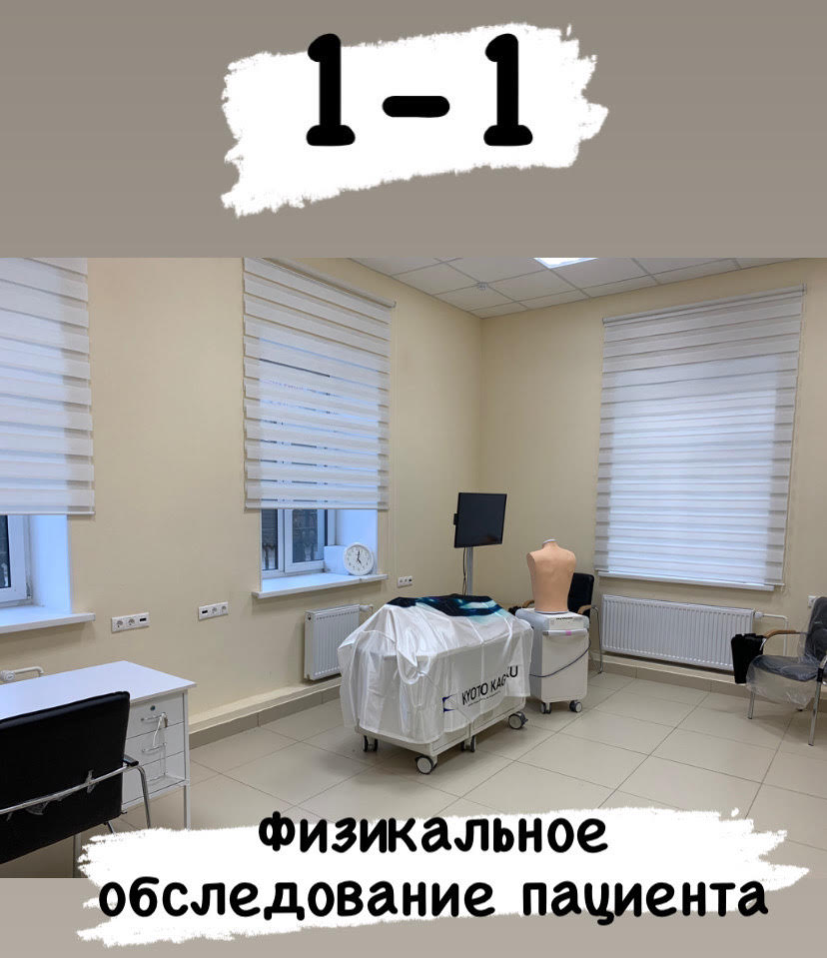

Slide 6
2 этаж

Slide 7
3 этаж

Slide 9
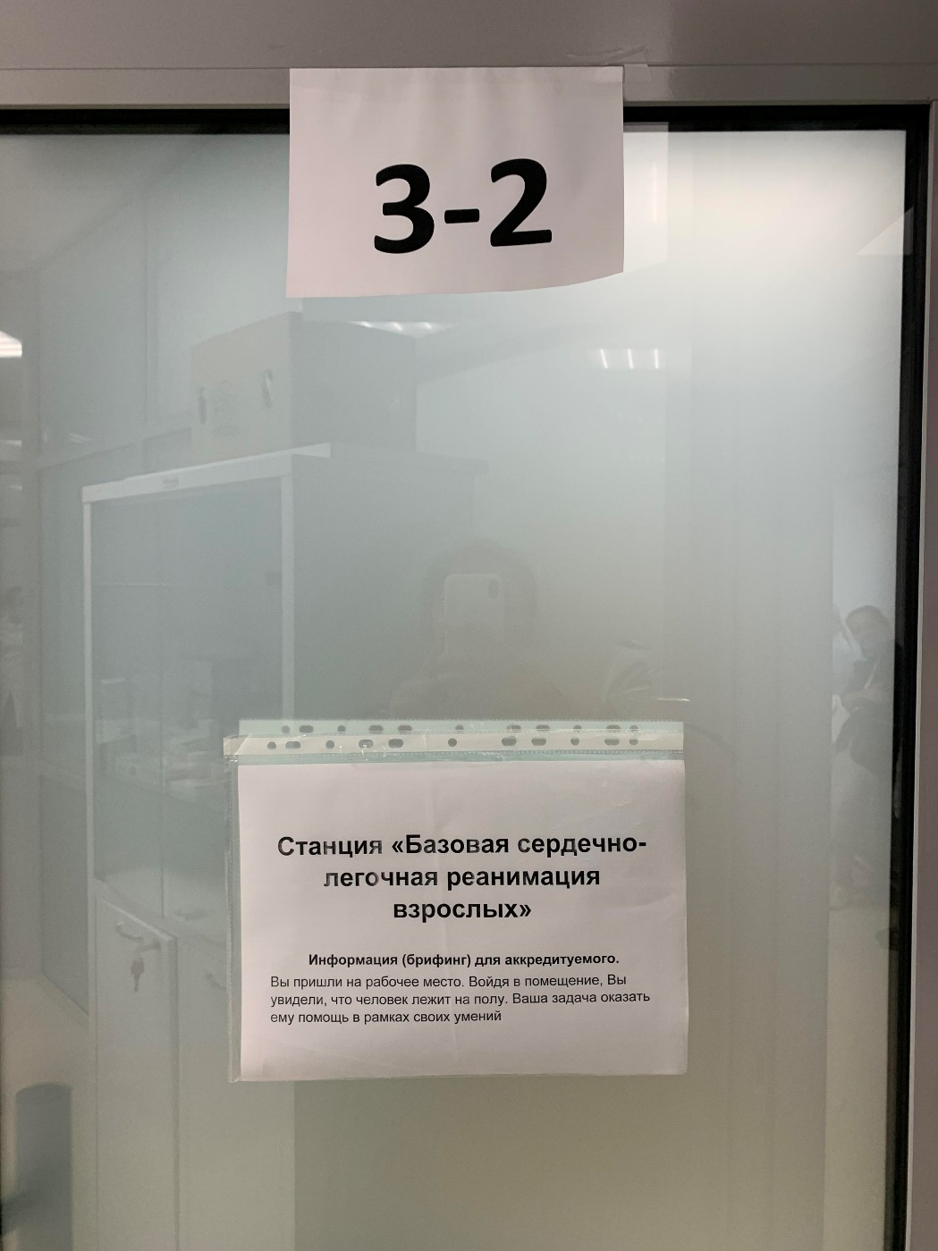
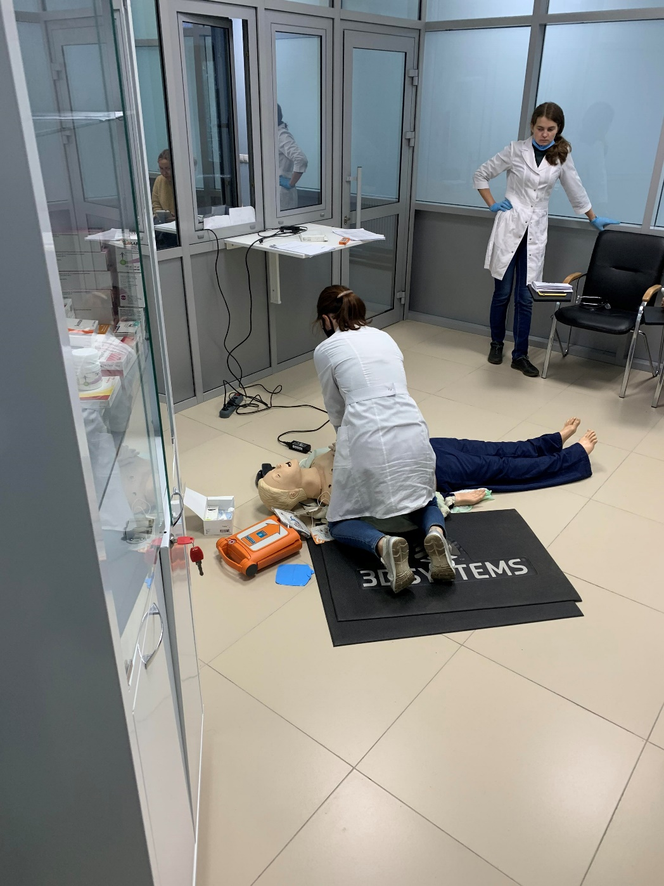

Slide 10
